Slide 1
Escuela Normal De Educación Preescolar.
Curso: Estrategias Para El Desarrollo Socioemocional
Maestra: Martha Gabriela Avila Camacho.
ANÁLISIS DEL PROGRAMA DEL CURSO
Alumna: Jessica Anahí Ochoa Ramos.

Slide 2
¿Qué competencias profesionales movilizaremos en el curso?
Detecta los procesos de aprendizaje de sus alumnos para favorecer su desarrollo cognitivo y socioemocional
Plantea las necesidades formativas de los alumnos de acuerdo con sus procesos de desarrollo y de aprendizaje, con base en los nuevos enfoques pedagógicos.
Establece relaciones entre los principios, conceptos disciplinarios y contenidos del plan y programas de estudio en función del logro de aprendizaje de sus alumnos, asegurando la coherencia y continuidad entre los distintos grados y niveles educativos.
Aplica el plan y programas de estudio para alcanzar los propósitos educativos y contribuir al pleno desenvolvimiento de las capacidades de sus alumnos.
Incorpora los recursos y medios didácticos idóneos para favorecer el aprendizaje de acuerdo con el conocimiento de los procesos de desarrollo cognitivo y socioemocional de los alumnos.

Slide 3
Integra recursos de la investigación educativa para enriquecer su práctica profesional, expresando su interés por el conocimiento, la ciencia y la mejora de la educación.
- Utiliza los recursos metodológicos y técnicos de la investigación para explicar, comprender situaciones educativas y mejorar su docencia.
Emplea la evaluación para intervenir en los diferentes ámbitos y momentos de la tarea educativa para mejorar los aprendizajes de sus alumnos.
Evalúa el aprendizaje de sus alumnos mediante la aplicación de distintas teorías, métodos e instrumentos considerando las áreas, campos y ámbitos de conocimiento, así como los saberes correspondientes al grado y nivel educativo.

Slide 4
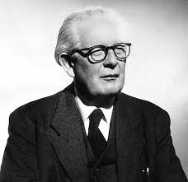
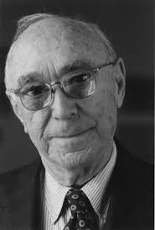
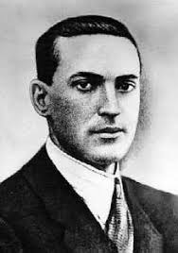
Enfoques pedagógicos.
Evaluación refutadas en teóricos
A través de que las movilizaremos en el curso.
Instrumentos de investigación
Recursos y medios didácticos
Conceptos disciplinarios
Contenido del programa de estudio

Slide 5
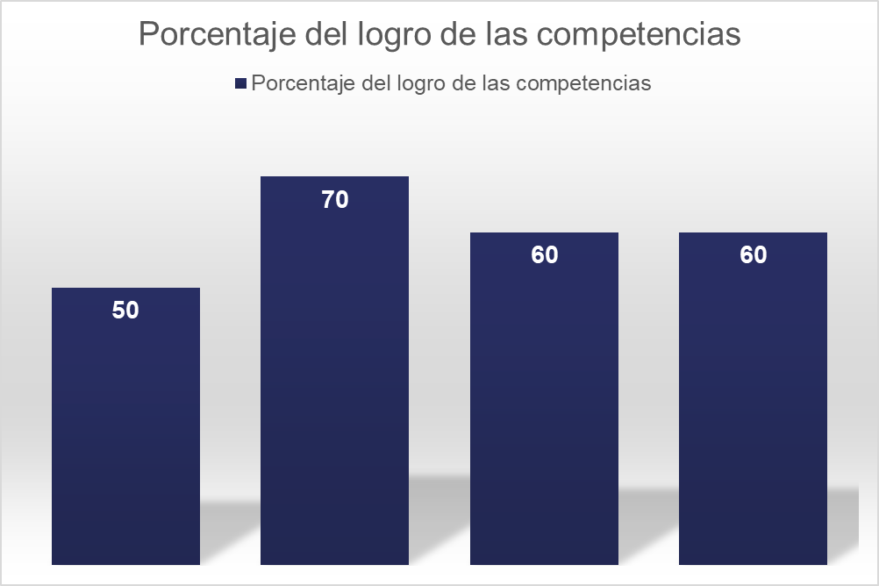
Competencia 1.1
Competencia 1.2
Competencia 2.2
Competencia 4.1

